Slide 1
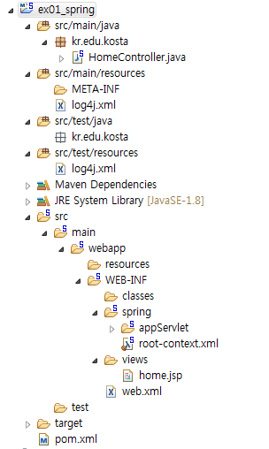
Java 코드 경로
서버가 실행될 때 필요한 리소스 파일들의 경로
테스트 전용 경로
테스트 때만 사용되는 리소스 파일 경로
spring 설정 파일 경로
뷰 페이지 ( jsp 파일 경로 )
maven 설정 파일

Slide 2
스프링 AOP JoinPoint
JoinPoint는 Spring AOP 혹은 AspectJ에서 AOP가 적용되는 지점을 뜻한다.
해당 지점을 JoinPoint 라는 인터페이스로 나타낸다. AOP 를 수행하는 메소드는 이 JoinPoint 인스턴스를 인자로 받는다.
JoinPoint 인스턴스에서 조인 포인트 지점의 정보를 얻어내야 한다.
메소드별 설명
JoinPoint.getThis() : AOP 프록시 객체를 반환한다.
JoinPoint.getTarget() : AOP가 적용된 대상 객체를 반환한다. 프록시가 벋겨진 상태의 객체이다.
JoinPoint.getArgs() : JointPoint에 전단된 인자를 배열로 반환한다. (인자는 AOP 를 사용하는 메소드의 인자를 말함.)
JoinPoint.getKind() : 어떤 종류의 JoinPoint인지 문자열로 반환한다. 보통은 메소드 호출이므로 "method-execution"
JoinPoint.getSignature() : Signature 객체 반환
getName() : JointPoint의 이름을 반환한다. 메소드 JoinPoint이면 메소드 이름
getDeclaringType() : JointPoint를 선언하고 있는 타입을 반환한다. 즉, JoinPoint가 메소드이면, 해당 메소드의 클래스를 반환한다.
getDeclaringTypeName() : JoinPoint를 선언하고 있는 타입의 이름을 반환한다. 즉, JoinPoint가 메소드이면, 해당 메소드의 클래스 이름을 반환한다.
Signature를 상속받은 MethodSignature 인터페이스의 구현체인 경우, 조인 포인트로 지정된 메소드를 바로 받을 수 있다.
MethodSignature.getMethod()
JoinPoint가 메소드일 경우 해당 JoinPoint에 대한 java.lang.reflect.Method 객체 확보하기

Slide 3
